Slide 1


Chapter 1
G. Johnson, R. Whittington,
K. Scholes, D. Angwin, P. Regnér
Βασικές αρχές στρατηγικής των επιχειρήσεων
2^{η} έκδοση

Slide 2
Chapter 2
Κεφάλαιο 2
Εξωτερικό περιβάλλον

Slide 3
Μαθησιακά αποτελέσματα (1)
Έπειτα από τη μελέτη του συγκεκριμένου κεφαλαίου, θα είστε σε θέση να:
Αναλύετε το μακροπεριβάλλον των οργανισμών, και πιο συγκεκριμένα τους διαφόρους πολιτικούς (Ρolitical), οικονομικούς (Εconomic), κοινωνικούς (Social), τεχνολογικούς (Technological), οικολογικούς (Ecological) και νομικούς (Legal) παράγοντες (PESTEL).
Αναπτύσσετε εναλλακτικά σενάρια αντιμετώπισης πιθανών μελλοντικών μεταβολών του εξωτερικού περιβάλλοντος.

Slide 4
Μαθησιακά αποτελέσματα (2)
Αναλύετε την ελκυστικότητα ολόκληρων κλάδων και αγορών, χρησιμοποιώντας το Μοντέλο των Πέντε Δυνάμεων του Porter, καθώς και την ανάλυση του κύκλου ζωής ενός κλάδου.
Αναλύετε στρατηγικές και ανταγωνιστικές θέσεις, αναφορικά με τις συμπληρωματικές επιχειρήσεις, τις στρατηγικές ομάδες, τα τμήματα αγοράς και τους «Γαλάζιους Ωκεανούς».
Χρησιμοποιείτε πλήθος εννοιών, μοντέλων και τεχνικών, προκειμένου να αναγνωρίζετε ευκαιρίες και απειλές του εξωτερικού περιβάλλοντος.

Slide 5
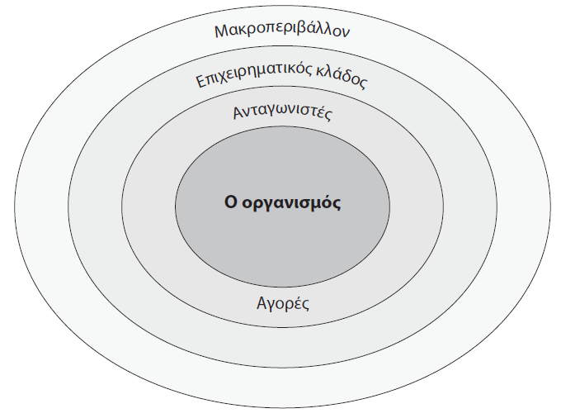
Επίπεδα του εξωτερικού (επιχειρηματικού) περιβάλλοντος

Slide 6
Μοντέλο PESTEL (1)
Το μοντέλο PESTEL ομαδοποιεί τους παράγοντες του εξωτερικού περιβάλλοντος σε έξι βασικές κατηγορίες:
1. Πολιτική (Political), 2. Οικονομία (Economic)
3. Κοινωνία (Social), 4.Τεχνολογία (Technological)
5. Οικολογία (Ecological),
6. Νομικό περιβάλλον (Legal)
Το μοντέλο PESTEL οδηγεί στη δημιουργία μιας λίστας με σημαντικούς παράγοντες που ενδέχεται να επηρεάζουν τη στρατηγική. Είναι σημαντική η αξιολόγηση της επίδρασης του κάθε παράγοντα.

Slide 7
Μοντέλο PESTEL (2)
Πολιτικοί παράγοντες: Ο άμεσος ρόλος του κράτους, π.χ. ως ιδιοκτήτης, πελάτης ή προμηθευτής επιχειρήσεων.
Πολιτική έκθεση σε κυβερνητικές πολιτικές, ομάδες συμφερόντων, φορολογικές μεταβολές, κανονισμούς εμπορίου με τρίτες χώρες, πολιτικό κίνδυνο σε ξένες αγορές, δομικές αλλαγές (π.χ. διεύρυνση ΕΕ).
Οικονομικοί παράγοντες: Ο ρόλος μάκρο-οικονομικών παραγόντων. Περιλαμβάνει επιχειρηματικούς κύκλους, επιτόκια, διαθέσιμο εισόδημα, συναλλαγματικές ισοτιμίες, ποσοστά ανεργίας, διαφορετικούς δείκτες ανάπτυξης ανά την υφήλιο.

Slide 8
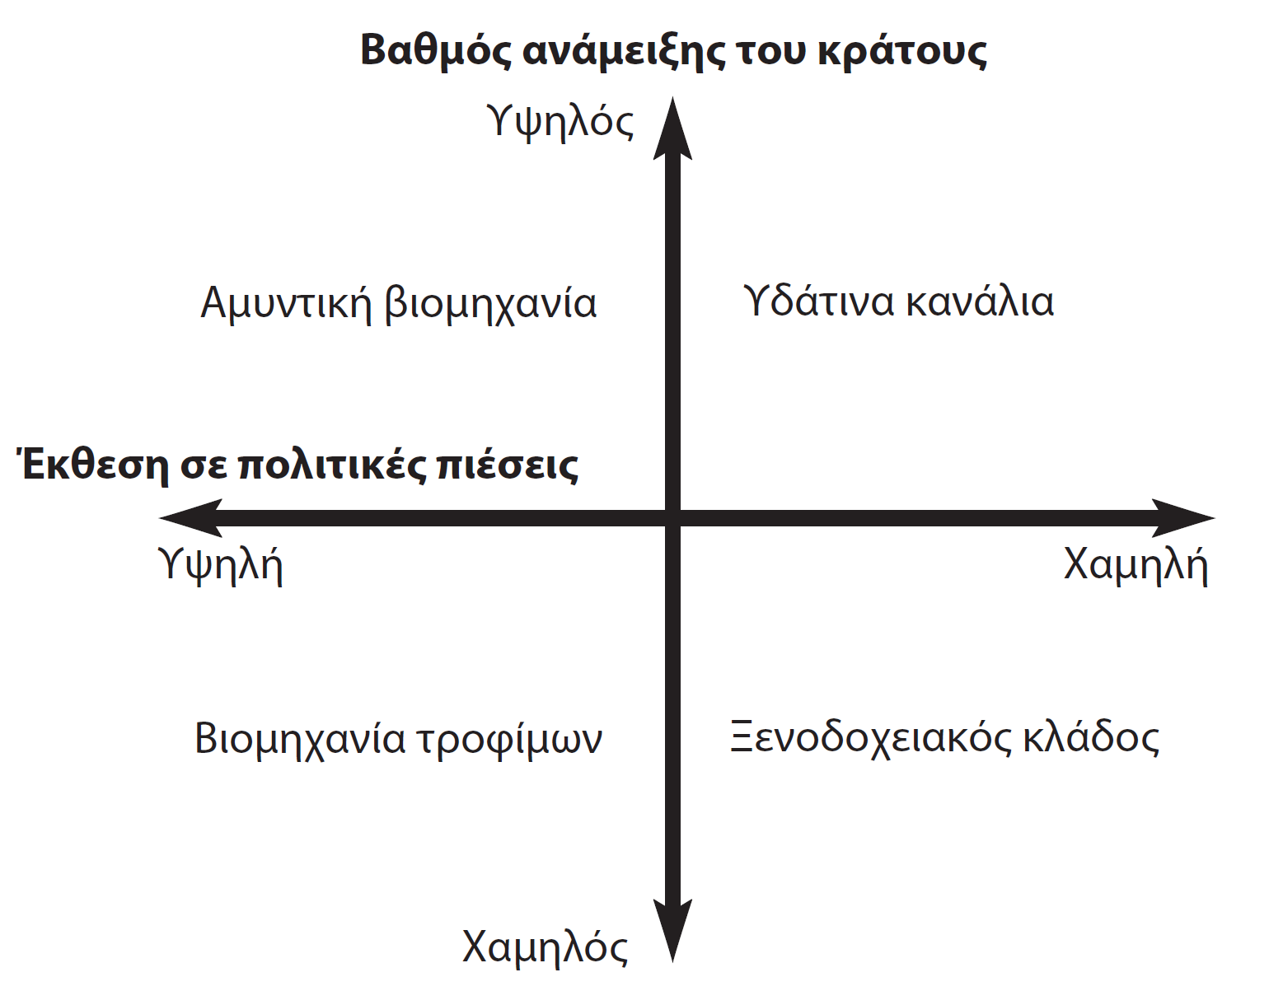
Μοντέλο PESTEL (3)

Slide 9
Μοντέλο PESTEL (4)
Κοινωνικοί παράγοντες: Περιλαμβάνει γενικότερες μεταβολές στην κουλτούρα των πολιτών και στα δημογραφικά χαρακτηριστικά. Για παράδειγμα, η γήρανση του πληθυσμού, η κατανομή του εισοδήματος, οι αλλαγές του τρόπου ζωής, ο καταναλωτισμός, οι μεταβολές στη μόδα.
Τεχνολογικοί παράγοντες: Περιλαμβάνει νέες εξελίξεις στην τεχνολογία, νέες ευρεσιτεχνίες, νέες ανακαλύψεις. Για παράδειγμα, η ανάπτυξη του διαδικτύου, η νανοτεχνολογία, η άανάπτυξη νέων υλικών, η τρισδιάστατη εκτύπωση.

Slide 10
Μοντέλο PESTEL (5)
Οικολογικοί παράγοντες: Αναφέρεται σε «πράσινα» περιβαλλοντικά ζητήματα, όπως είναι η μόλυνση, η διαχείριση αποβλήτων και η κλιματική αλλαγή. Για παράδειγμα, κανονισμοί προστασίας του περιβάλλοντος, ενεργειακά προβλήματα, υπερθέρμανση του πλανήτη, ανακύκλωση, διαχείριση απορριμμάτων.
Νομικοί παράγοντες: Αναφέρεται σε διάφορους νομοθετικούς και ρυθμιστικούς περιορισμούς, καθώς και σε αντίστοιχες μεταβολές στους διαφόρους νόμους και ισχύοντες κανονισμούς.

Slide 11
Κρίσιμοι παράγοντες αλλαγής
Κρίσιμοι παράγοντες αλλαγής:
Παράγοντες του εξωτερικού περιβάλλοντος που είναι πιθανό να ασκήσουν έντονη επίδραση στη μελλοντική επιτυχία ή αποτυχία μιας στρατηγικής.
Συνήθως, διαφέρουν ανάλογα με τον κάθε επιχειρηματικό κλάδο.
Για παράδειγμα, μία επιχείρηση λιανικού εμπορίου θα πρέπει κυρίως να ενδιαφέρεται για τις κοινωνικές και οικονομικές αλλαγές που επηρεάζουν τις προτιμήσεις και τη συμπεριφορά των καταναλωτών.

Slide 12
Χρησιμοποιώντας το μοντέλο PESTEL
Εφαρμόστε επιλεκτικά – αναγνωρίστε συγκεκριμένους παράγοντες που επιδρούν σε ένα κλάδο, μια αγορά, καθώς και στον υπό εξέταση οργανισμό.
Αναγνωρίστε παράγοντες που είναι σημαντικοί σήμερα, αλλά εξετάστε, επίσης, παράγοντες που ενδέχεται να γίνουν σημαντικοί στο μέλλον. Χρησιμοποιείστε πρόσφατα δεδομένα προκειμένου να υποστηρίξετε τα επιχειρήματα σας και να αναλύσετε τις υπάρχουσες τάσεις.
Αναγνωρίστε ευκαιρίες και απειλές – αυτός είναι ο βασικός σκοπός όλων των παραπάνω!

Slide 13
Ανάπτυξη σεναρίων
Τα σενάρια αποτελούν πιθανές εναλλακτικές εκδοχές σχετικά με τη διαμόρφωση του εξωτερικού επιχειρηματικού περιβάλλοντος στο μέλλον.
Δημιουργούνται στη βάση της ανάλυσης PESTEL και των κρίσιμων παραγόντων αλλαγής.
Ο σκοπός τους δεν είναι να προβλέψουν με ακρίβεια το μέλλον, αλλά να ενθαρρύνουν τα διοικητικά στελέχη να προετοιμαστούν για την πιθανότητα διαφόρων εξελίξεων. Για τον λόγο αυτό, αναπτύσσονται, κατά κανόνα, τρία ή τέσσερα διαφορετικά σενάρια.
Η ανάλυση σεναρίων χρησιμοποιείται σε κλάδους με μεγάλους ορίζοντες προγραμματισμού, π.χ. αεροπορικές εταιρείες, βιομηχανίες πετρελαίου.

Slide 14
Βήματα ανάλυσης σεναρίων (1)
Προσδιορισμός του εύρους του σεναρίου – προσδιορίζεται το αντικείμενο της ανάλυσης (προϊόν/ αγορά) και ο χρονικός ορίζοντας.
Αναγνώριση κρίσιμων παραγόντων αλλαγής – Παράγοντες της ανάλυσης PESTEL, οι οποίοι θα μπορούσαν να ασκήσουν σημαντική επίδραση στο μέλλον, αλλά η εξέλιξη τους είναι αβέβαιη και είναι ανεξάρτητοι ο ένας από τον άλλο.
Για κάθε κρίσιμο παράγοντα, αναπτύσσονται αντίθετα μελλοντικά σενάρια, τα οποία οδηγούν σε διαφορετικές μελλοντικές καταστάσεις.

Slide 15
Βήματα ανάλυσης σεναρίων (2)
Ανάπτυξη «ιστοριών» για τα διάφορα εναλλακτικά σενάρια. Ανάπτυξη λογικών και συνεκτικών περιγραφών που προκύπτουν από αντίθετα μελλοντικά σενάρια.
Αναγνώριση της επίδρασης κάθε εναλλακτικού σεναρίου στον οργανισμό και αξιολόγηση των μελλοντικών στρατηγικών στη βάση των σεναρίων αυτών.

Slide 16
Βήματα ανάλυσης σεναρίων (3)
Ανάπτυξη τεχνικών έγκαιρης προειδοποίησης. Εντοπισμός και παρακολούθηση δεικτών που είναι ικανοί να παράσχουν έγκαιρη προειδοποίηση σχετικά με την τελική κατεύθυνση των μεταβολών του εξωτερικού περιβάλλοντος.
Notes:
16

Slide 17
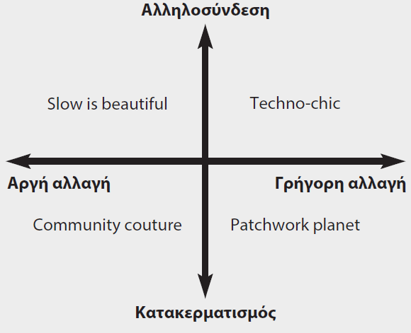
Σενάρια για την παγκόσμια βιομηχανία μόδας, 2025
Πλαίσιο 2.2

Slide 18
Επιχειρηματικοί κλάδοι και αγορές (1)
Ως επιχειρηματικός κλάδος ορίζεται κάθε ομάδα επιχειρήσεων που προσφέρουν παρόμοια προϊόντα ή υπηρεσίες. Για παράδειγμα, ο κλάδος της αυτοκινητοβιομηχανίας και ο κλάδος των αερομεταφορών.
Οι επιχειρηματικοί κλάδοι αναφέρονται συχνά και ως τομείς οικονομικής δραστηριότητας – ειδικά στις δημόσιες υπηρεσίες (για παράδειγμα, ο τομέας της υγείας ή της εκπαίδευσης).

Slide 19
Επιχειρηματικοί κλάδοι και αγορές (2)
Κάθε επιχειρηματικός κλάδος ή τομέας οικονομικής δραστηριότητας αποτελείται από αρκετές αγορές.
Ως αγορά ορίζεται κάθε ομάδα πελατών που ζητούν παρόμοια προϊόντα ή υπηρεσίες (π.χ. μια συγκεκριμένη γεωγραφική αγορά). Επομένως, ο κλάδος της αυτοκινητοβιομηχανίας αποτελείται από τις αγορές της Βόρειας Αμερικής, της Ευρώ πης, της Ασίας κ.ο.κ.
Notes:
19

Slide 20
Ανταγωνιστικές δυνάμεις - Το Μοντέλο των Πέντε Δυνάμεων
Το Μοντέλο των Πέντε Δυνάμεων του Porter βοηθά στην αναγνώριση της ελκυστικότητας ενός κλάδου, εξετάζοντας πέντε ανταγωνιστικές δυνάμεις:
(i) την απειλή εισόδου,
(ii) την απειλή υποκατάστασης,
(iii) τη δύναμη των αγοραστών,
(iv) τη δύναμη των προμηθευτών και
(v) την ένταση του ανταγωνισμού ανάμεσα στις υφιστάμενες ανταγωνίστριες επιχειρήσεις.
Αυτές οι δυνάμεις προσδιορίζουν τη δομή ενός κλάδου.

Slide 21
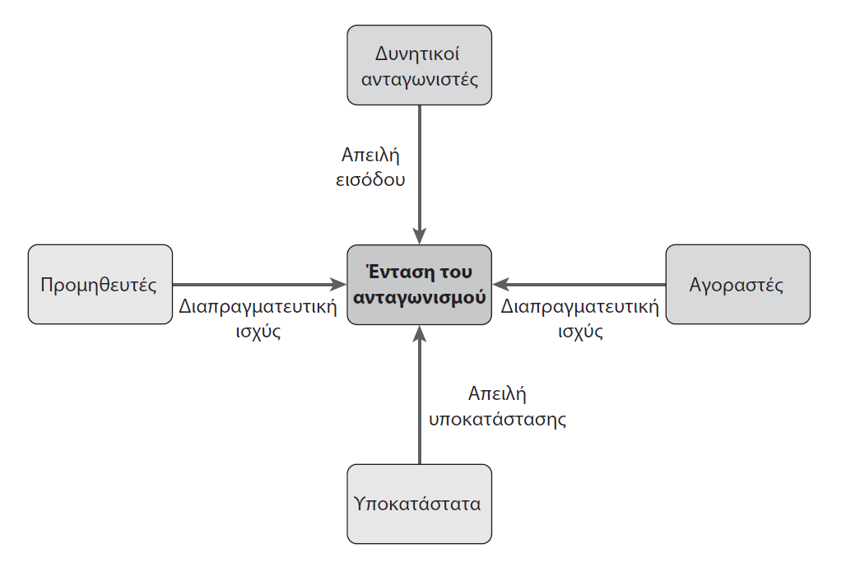
Το μοντέλο των πέντε δυνάμεων (1)

Slide 22
Το μοντέλο των πέντε δυνάμεων (2)
Ένταση ανταγωνισμού
Ως ανταγωνιστές θεωρούνται οι οργανισμοί με παρόμοια προϊόντα και υπηρεσίες (όχι υποκατάστατα), που στοχεύουν στην ίδια ομάδα πελατών και είναι άμεσοι ανταγωνιστές στην ίδια αγορά ή κλάδο.
Η ένταση του ανταγωνισμού αυξάνεται όταν:
  Οι ανταγωνιστές ενός κλάδου είναι επιχειρήσεις του ίδιου περίπου μεγέθους.
  Οι ανταγωνιστές είναι επιθετικοί στην εξασφάλιση της ηγετικής θέσης στον κλάδο.
  Η αγορά είναι ώριμη ή φθίνουσα.
  Υφίστανται υψηλά σταθερά κόστη.
  Τα εμπόδια εξόδου είναι υψηλά.
  Υπάρχει χαμηλός βαθμός διαφοροποίησης.

Slide 23
Το μοντέλο των πέντε δυνάμεων (3)
Απειλή εισόδου
Εμπόδια εισόδου θεωρούνται εκείνοι οι παράγοντες που χρειάζεται να ξεπεράσουν οι νέοι ανταγωνιστές ούτως ώστε να εισέλθουν στον κλάδο. Η απειλή εισόδου είναι χαμηλή όταν τα εμπόδια εισόδου είναι υψηλά, και το αντίθετο.
Τα βασικά εμπόδια εισόδου είναι:
  Οικονομίες κλίμακας / υψηλά σταθερά κόστη.
  Εμπειρία και μάθηση.
  Πρόσβαση σε πηγές προμήθειας ή κανάλια διανομής.
  Διαφοροποίηση και κόστος διείσδυσης στην αγορά.
  Νομοθεσία ή κυβερνητική πολιτική.
  Αναμενόμενα αντίποινα από τις υπάρχουσες επιχειρήσεις.

Slide 24
Το μοντέλο των πέντε δυνάμεων (4)
Απειλή υποκατάστασης
Υποκατάστατα θεωρούνται εκείνα τα προϊόντα που προσφέρουν παρόμοια οφέλη με τα προϊόντα ενός άλλου κλάδου, αλλά έχουν καθαρά διαφορετική φύση.
Οι πελάτες θα προτιμήσουν τα υποκατάστατα (αυξάνοντας την απειλή υποκατάστασης) εάν:
Ο λόγος τιμής / απόδοσης για το υποκατάστατο είναι ανώτερος. Π.χ., το αλουμίνιο είναι πιο ακριβό από τον χάλυβα, αλλά το μικρότερο βάρος του και η μεγαλύτερη αντοχή του το καθιστά ανώτερο στη διαδικασία παραγωγής αυτοκινήτων.
Το υποκατάστατο εκμεταλλεύεται μια καινοτομία που αυξάνει την ικανοποίηση των πελατών. Π.χ. Τα τρένα υψηλής ταχύτητας προσφέρονται για μετακίνηση μεταξύ πόλεων που βρίσκονται σε σχετικά κοντινή απόσταση.

Slide 25
Το μοντέλο των πέντε δυνάμεων (5)
Δύναμη αγοραστών
Οι αγοραστές αποτελούν τους άμεσους πελάτες ενός οργανισμού, και όχι αναγκαστικά τους τελικούς καταναλωτές. Εάν οι αγοραστές είναι ισχυροί, έχουν τη δυνατότητα να απαιτήσουν χαμηλότερες τιμές ή βελτίωση στην ποιότητα των παρεχόμενων προϊόντων και υπηρεσιών, κάτι που ενδέχεται να οδηγήσει σε μείωση των κερδών για τους πωλητές.
Η δύναμη ενός αγοραστή είναι μεγάλη όταν:
  Οι αγοραστές είναι συγκεντρωμένοι (λίγοι).
  Οι αγοραστές έχουν χαμηλό κόστος αντικατάστασης.
  Οι αγοραστές μπορούν να προχωρήσουν σε κάθετη ολοκλήρωση προς τα πίσω.

Slide 26
Το μοντέλο των πέντε δυνάμεων (6)
Δύναμη προμηθευτών
Προμηθευτές θεωρούνται όλοι εκείνοι που προμηθεύουν έναν οργανισμό με όσα χρειάζεται προκειμένου να προχωρήσει στην παραγωγή προϊόντων ή υπηρεσιών. Οι ισχυροί προμηθευτές μπορούν να μειώσουν τα κέρδη ενός οργανισμού.
Η δύναμη ενός προμηθευτή είναι μεγάλη όταν:
  Οι προμηθευτές είναι συγκεντρωμένοι (λίγοι).
  Οι προμηθευτές παρέχουν ένα μοναδικό ή σπάνιο υλικό.
  Υπάρχει υψηλό κόστος αντικατάστασης (είναι δύσκολο ή κοστοβόρο να αλλάξεις προμηθευτές).
  Οι προμηθευτές μπορούν να προχωρήσουν σε κάθετη ολοκλήρωση προς τα εμπρός.

Slide 27
Εφαρμογές του μοντέλου των πέντε δυνάμεων
Σε ποιες αγορές ή κλάδους να εισέλθεις και από ποιες να αποχωρήσεις; Βοηθά στην αναγνώριση της ελκυστικότητας αγορών ή κλάδων.
Πως μπορείς να επηρεάσεις τις πέντε δυνάμεις; Βοηθά στην αναγνώριση στρατηγικών που μπορούν να επηρεάσουν τις πέντε δυνάμεις. Π.χ. δημιουργία εμποδίων εισόδου, μέσα από κάθετη ολοκλήρωση.
Οι πέντε δυνάμεις ενδέχεται να έχουν διαφορετική επίδραση σε διαφορετικούς οργανισμούς. Π.χ. μεγάλες επιχειρήσεις μπορούν πιο εύκολα να αντιμετωπίσουν τα εμπόδια εισόδου, σε σχέση με μικρότερες επιχειρήσεις.

Slide 28
Ζητήματα στο μοντέλο των πέντε δυνάμεων (1)
Προσεκτική εφαρμογή σε αγορές η κλάδους. Η εφαρμογή του μοντέλου πρέπει να γίνεται στο κατάλληλο επίπεδο: όχι απαραίτητα σε όλο τον κλάδο. Π.χ. Ευρωπαϊκές αερογραμμές χαμηλού κόστους και όχι παγκόσμιες αερογραμμές.
Προσοχή στους συναφείς κλάδους. Υπάρχουν πολλοί κλάδοι που συγκλίνουν. Π.χ. Κινητά τηλέφωνα, φωτογραφικές μηχανές, mp3 players.

Slide 29
Ζητήματα στο μοντέλο των πέντε δυνάμεων (2)
Συμπληρωματικοί οργανισμοί. Μια επιχείρηση θεωρείται συμπληρωματική όταν ενισχύει την ελκυστικότητα κάποιας άλλης.
Στην περίπτωση των Windows της Microsoft, το λογισμικό προστασίας από ιούς «McAfee» θεωρείται συμπληρωματικό, διότι τα Windows γίνονται πιο ελκυστικά όταν είναι επαρκώς προστατευμένα.
Ορισμένοι αναλυτές θεωρούν ότι η κλαδική ανάλυση απαιτεί την εξέταση της συγκεκριμένης έκτης δύναμης: αυτής των συμπληρωματικών επιχειρήσεων (complementors).
Notes:
29

Slide 30
Το δίκτυο αξίας (1)
Ένα δίκτυο αξίας αποτελεί τη χαρτογράφηση των οργανισμών που λειτουργούν σε ένα συναφές επιχειρηματικό περιβάλλον.
Παρουσιάζει τόσο τις ευκαιρίες για ανάπτυξη συνεργασιών που μπορούν να οδηγήσουν στη συνολική δημιουργία αξίας για τον κλάδο, όσο και τον ανταγωνισμό που υφίσταται ανάμεσα στις επιχειρήσεις.

Slide 31
Το δίκτυο αξίας (2)
Δύο οργανισμοί είναι συμπληρωματικοί μεταξύ τους εάν:
(i) οι πελάτες δίνουν μεγαλύτερη αξία στα προϊόντα του ενός οργανισμού όταν έχουν στη διάθεσή τους
τα προϊόντα του άλλου, παρά όταν καταναλώνουν ένα προϊόν μεμονωμένα (π.χ. λουκάνικα και μουστάρδα).
(ii) είναι περισσότερο ελκυστικό για έναν προμηθευτή να προχωρήσει στην προμήθεια και των δύο οργανισμών, από ό,τι θα ήταν αν προμήθευε μονάχα τον έναν (π.χ. Boeing και εταιρείες αερομεταφορών).
Notes:
31

Slide 32
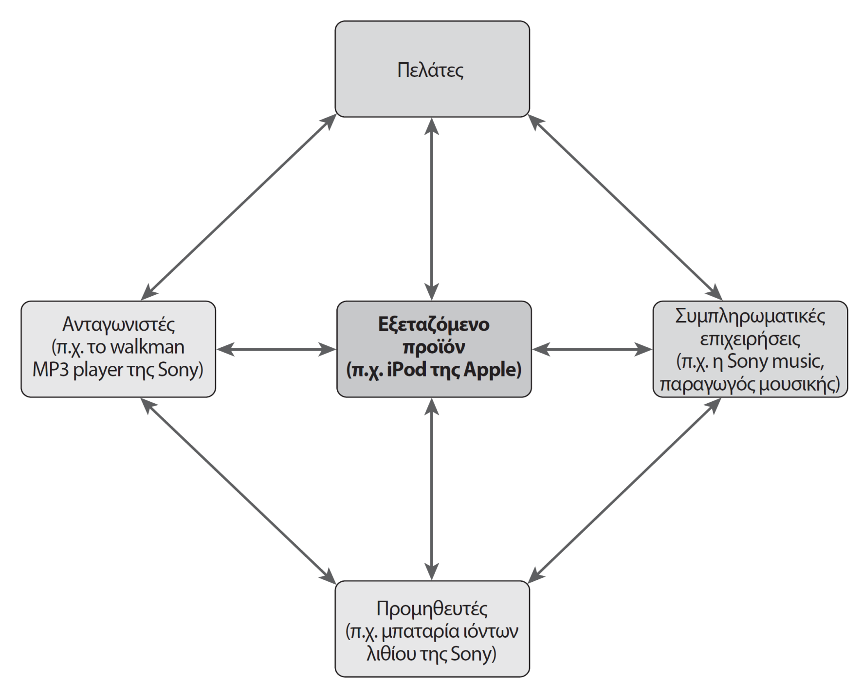
Το δίκτυο αξίας (3)

Slide 33
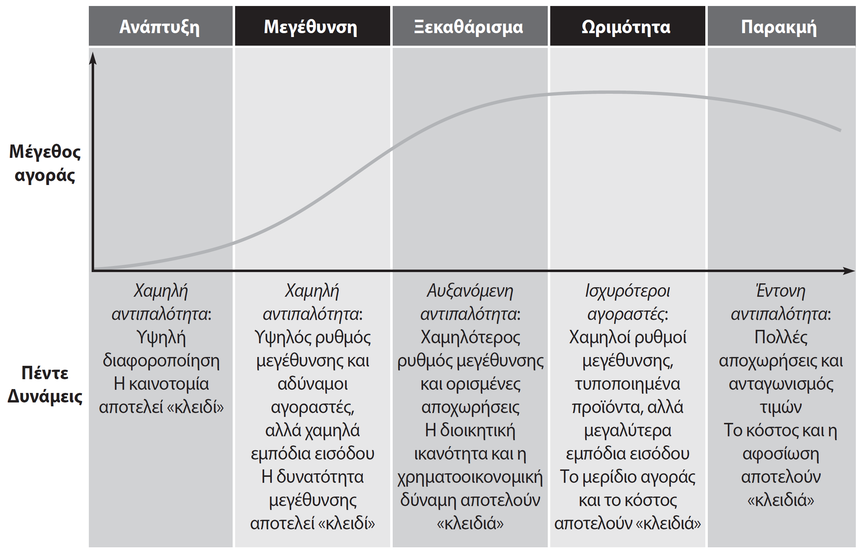
Ο κύκλος ζωής ενός κλάδου

Slide 34
Στρατηγικές ομάδες
Οι στρατηγικές ομάδες αποτελούν οργανισμούς που λειτουργούν εντός του ίδιου κλάδου, διαθέτουν παρόμοια στρατηγικά χαρακτηριστικά, ακολουθούν παρόμοιες στρατηγικές ή ανταγωνίζονται σε παρόμοια βάση.
Τα χαρακτηριστικά των επιχειρήσεων μιας στρατηγικής ομάδας διαφέρουν από εκείνα των επιχειρήσεων που ανήκουν σε διαφορετικές στρατηγικές ομάδες.
Υπάρχουν αρκετά χαρακτηριστικά που διαχωρίζουν τις διάφορες στρατηγικές ομάδες.
Οι στρατηγικές ομάδες απεικονίζονται κυρίως σε διαγράμματα δύο διαστάσεων. Αποτελούν χρήσιμα εργαλεία ανάλυσης.

Slide 35
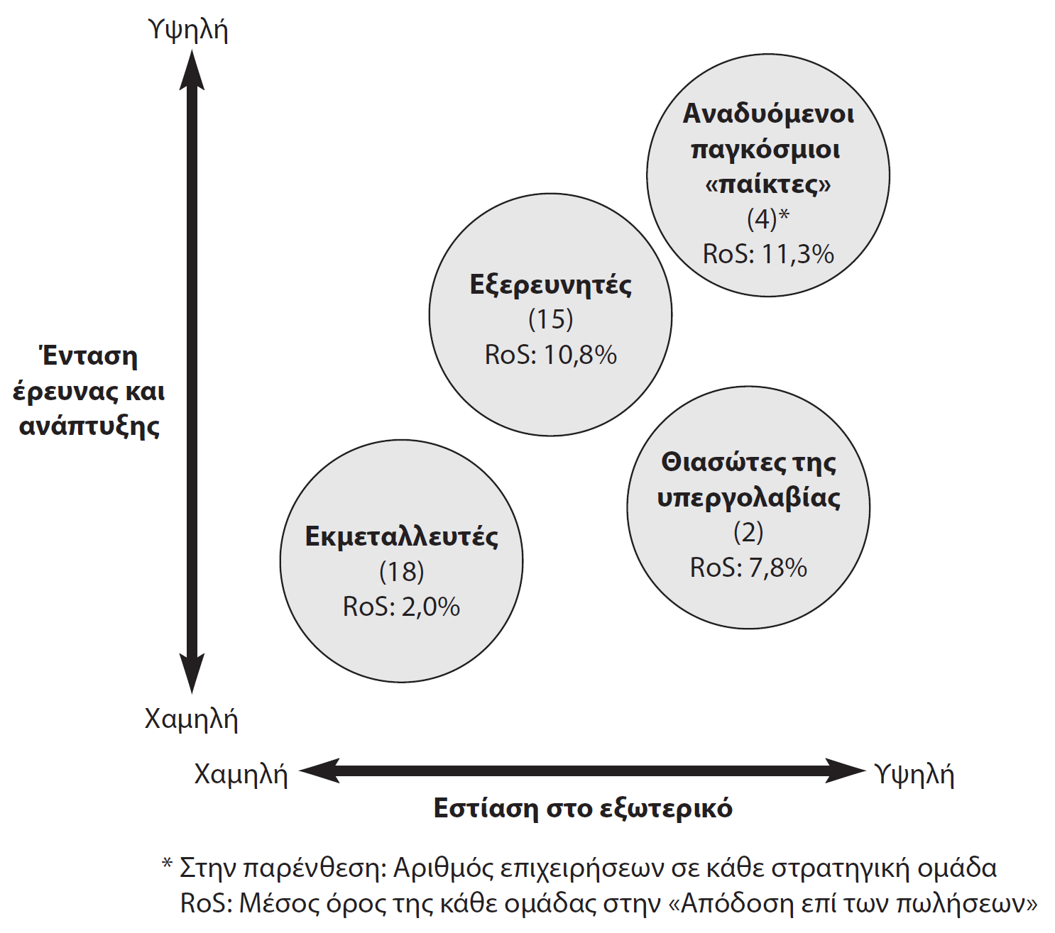
Στρατηγικές ομάδες στη βιομηχανία φαρμάκων της Ινδίας

Slide 36
Χρησιμότητα της ανάλυσης στρατηγικών ομάδων
Κατανόηση ανταγωνισμού – εστίαση στους άμεσους ανταγωνιστές της ίδιας στρατηγικής ομάδας, παρά στο σύνολο των επιχειρήσεων ολόκληρου του κλάδου.
Ανάλυση στρατηγικών ευκαιριών – βοηθά στην αναγνώριση ελκυστικών στρατηγικών κενών εντός ενός κλάδου.
Ανάλυση εμποδίων κινητικότητας – πρόκειται για εμπόδια στην κίνηση από μια στρατηγική ομάδα σε κάποια άλλη. Τα εμπόδια αυτά μπορούν να ξεπεραστούν, προκειμένου να αποκτηθεί πρόσβαση σε μια πιο ελκυστική στρατηγική ομάδα, αλλά με μεγάλο κόστος. Τέλος, εμπόδια μπορούν να δημιουργηθούν για την προστασία της υπάρχουσας θέσης.

Slide 37
Τμήματα αγοράς
Ένα τμήμα αγοράς αποτελείται από μια ομάδα πελατών που έχει τις ίδιες ανάγκες, και οι οποίες διαφέρουν από τις ανάγκες που έχουν άλλες ομάδες πελατών της ίδιας αγοράς.
Όταν αυτές οι ομάδες πελατών είναι σχετικά μικρές, τα τμήματα αγοράς συχνά αποκαλούνται και «κόγχες» (niches), δηλαδή εξειδικευμένα τμήματα αγοράς.
Οι ανάγκες των πελατών διαφέρουν. Η εστίαση στις ανάγκες των πελατών που διαφέρουν ιδιαίτερα, αποτελεί βασική μέθοδο για τη μακροχρόνια εδραίωση μιας επιτυχημένης στρατηγικής τμηματοποίησης.
Οι ανάγκες των πελατών διαφέρουν για πολλούς λόγους – αυτοί οι παράγοντες χρησιμοποιούνται για την αναγνώριση των διακριτών τμημάτων αγοράς.
Δεν είναι όλα τα τμήματα της αγοράς ελκυστικά ή βιώσιμα: απαιτείται προσεκτική αξιολόγηση.

Slide 38
Ποιοι είναι οι στρατηγικοί πελάτες;
Στρατηγικός πελάτης είναι ένα φυσικό ή νομικό πρόσωπο στο οποίο απευθύνεται, σε μεγάλο βαθμό, η εφαρμοζόμενη στρατηγική. Αυτό συμβαίνει, διότι αυτό το φυσικό ή νομικό πρόσωπο έχει μεγάλη επίδραση στις συνολικές πωλήσεις του υπό εξέταση οργανισμού.
Παραδείγματα:
Για μια βιομηχανία τροφίμων, στρατηγικοί πελάτες είναι τα σούπερ μάρκετ, και όχι οι τελικοί καταναλωτές.
Για μια βιομηχανία φαρμάκων, στρατηγικοί πελάτες είναι οι φορείς της υγείας (π.χ. Νοσοκομεία), και όχι οι ασθενείς.

Slide 39
Κρίσιμοι παράγοντες επιτυχίας
Κρίσιμοι παράγοντες επιτυχίας είναι εκείνοι οι παράγοντες που είτε έχουν μεγάλη αξία για τους πελάτες, είτε προσδίδουν σημαντικό πλεονέκτημα κόστους.
Οι κρίσιμοι παράγοντες επιτυχίας είναι, επομένως, πολύ πιθανό να αποτελούν πηγή ανταγωνιστικού πλεονεκτήματος ή μειονεκτήματος.
Διαφορετικές αγορές και κλάδοι ενδέχεται να έχουν διαφορετικούς κρίσιμους παράγοντες επιτυχίας. Π.χ. οι αερογραμμές χαμηλού κόστους έχουν διαφορετικούς κρίσιμους παράγοντες επιτυχίας από τις υπόλοιπες αερογραμμές.

Slide 40
Γαλάζιοι Ωκεανοί
Οι Γαλάζιοι Ωκεανοί αποτελούν νέα τμήματα της αγοράς, στα οποία ο ανταγωνισμός είναι ελαχιστοποιημένος.
Οι Ερυθροί Ωκεανοί αποτελούν εδραιωμένα τμήματα της αγοράς, στα οποία ο ανταγωνισμός είναι εξαιρετικά έντονος.
Η λογική των Γαλάζιων Ωκεανών ενθαρρύνει τους επιχειρηματίες και τα στελέχη να διαφοροποιούνται, εντοπίζοντας ή δημιουργώντας νέα τμήματα αγοράς, τα οποία δεν εξυπηρετούνται από καμία άλλη επιχείρηση.
Ένας στρατηγικός καμβάς συγκρίνει του ανταγωνιστές ανάλογα με την απόδοση τους, προκειμένου να εντοπίσει την έκταση της διαφοροποίησης.

Slide 41
Στρατηγικός καμβάς
Στρατηγικός καμβάς για εταιρείες ηλεκτρικών εξαρτημάτων

Slide 42
Σύνοψη κεφαλαίου (1)
Το εξωτερικό περιβάλλον μπορεί να παρουσιαστεί ως ένα σύνολο τριών επιπέδων που περιστοιχίζουν έναν οργανισμό: το εξωτερικό επίπεδο αποτελεί το μακροπεριβάλλον, το μεσαίο επίπεδο αντιπροσωπεύει τον επιχειρηματικό κλάδο, ενώ το εσωτερικό επίπεδο αποτελείται από τις στρατηγικές ομάδες και τα διάφορα τμήματα αγοράς.

Slide 43
Σύνοψη κεφαλαίου (2)
Το μακροπεριβάλλον μπορεί να κατανοηθεί αποτελεσματικά με τη βοήθεια της ανάλυσης PESTEL, η οποία υποδεικνύει τους κρίσιμους παράγοντες αλλαγής. Εναλλακτικά σενάρια για το μέλλον μπορούν να δημιουργηθούν στη βάση της ενδεχόμενης μεταβολής των κρίσιμων αυτών παραγόντων.

Slide 44
Σύνοψη κεφαλαίου (3)
Επιχειρηματικοί κλάδοι μπορούν να αναλυθούν με τη χρήση του μοντέλου των Πέντε Δυνάμεων του Porter (κλαδική ανάλυση): (i) απειλή εισόδου νέων επιχειρήσεων, (ii) απειλή υποκατάστασης, (iii) δύναμη/ισχύς των αγοραστών, (iv) δύναμη/ισχύς των προμηθευτών, (v) ένταση του ανταγωνισμού ανάμεσα στις ήδη υπάρχουσες επιχειρήσεις του κλάδου. Οι Πέντε παραπάνω Δυνάμεις καθορίζουν την ελκυστικότητα ενός συγκεκριμένου κλάδου.
Notes:
44

Slide 45
Σύνοψη κεφαλαίου (4)
Επιπλέον, οι επιχειρηματικοί κλάδοι μπορούν, επίσης, να αναλυθούν με τη βοήθεια της έννοιας των συμπληρωματικών επιχειρήσεων, καθώς και με την εξέταση του κύκλου ζωής ενός κλάδου.
Notes:
45

Slide 46
Σύνοψη κεφαλαίου (5)
Σε επίπεδο αγοράς, η ανάλυση των στρατηγικών ομάδων, η ανάλυση των τμημάτων αγοράς, καθώς και ο στρατηγικός καμβάς μπορούν να βοηθήσουν στην αναγνώριση στρατηγικών κενών ή ευκαιριών.
Οι στρατηγικές των Γαλάζιων Ωκεανών βοηθούν στην αποφυγή των Ερυθρών Ωκεανών, στους οποίους εμφανίζεται έντονος ανταγωνισμός και χαμηλή κερδοφορία.

Slide 47
Απαγορεύεται η αναδημοσίευση ή αναπαραγωγή του παρόντος έργου με οποιονδήποτε τρόπο χωρίς γραπτή άδεια του εκδότη, σύμφωνα με το Ν. 2121/1993 και τη Διεθνή Σύμβαση της Βέρνης
(που έχει κυρωθεί με τον Ν. 100/1975)

